Slide 1
Die Aufgaben und die Arbeitsweise einer Amnesty - Gruppe
Berthold Wagner
Mitglied der Amnesty-Gruppe Ellwangen
Ellwangen, 04.03.2013
Notes:
-nicht mitschreiben.
-Der Vortrag ist als Überblick zu verstehen. Wir werden uns in der nächsten Zeit mit den im Vortrag genannten Punkten eingehender beschäftigen.
-Die wichtigen Folien der Präsentation kann ich ausdrucken und Euch zur Verfügung stellen.

Slide 2
Inhalt
Menschenrechte - was ist das?
Die Organisation Amnesty International – was macht Amnesty International?
Welche Aufgaben innerhalb von Amnesty International haben wir als Amnesty-Gruppe - wie setzen wir das um.

Slide 3
Menschenrechte
Menschenrechte sind Rechte des Menschen gegenüber dem Staat.

Slide 4
Menschenrechte
Menschenrechte haben zum Ziel, die Würde jedes Menschen gegenüber der Willkür des Staates zu schützen.

Slide 5
Menschenrechte
Die Menschenrechte sind überall auf der Welt für alle Menschen gültig.

Slide 6
Menschenrechte
Jeder Mensch ist dazu verpflichtet die Menschenrechte des anderen zu respektieren.

Slide 7
Menschenrechte
Menschenrechte sind Rechte des Menschen gegenüber dem Staat.
Menschenrechte haben zum Ziel, die Würde jedes Menschen gegenüber der Willkür des Staates zu schützen.
Die Menschenrechte sind überall für alle Menschen gültig.
Jeder Mensch ist dazu verpflichtet die Menschenrechte des anderen zu respektieren.

Slide 8
Menschenrechte
Die Menschenrechte stehen in der „Allgemeinen Erklärung der
Menschenrechte „ (AEMR) der Vereinten Nationen
Notes:
UN – Resolution vom 10.12.1948 mit 30 Artikeln
Überblick über die Menschenrechte, die Menschenrechte können mit 30 Artikeln nicht abschließend geregelt werden
Nicht Verbindlich nur Absichtserklärung

Slide 9
Menschenrechte
Menschenrechte sind z.B.:
- Recht auf Leben, Freiheit und Sicherheit der Person. Art. 3 AEMR

Slide 10
Menschenrechte
Menschenrechte sind z.B.:
- Recht auf Leben, Freiheit und Sicherheit der Person. Art. 3 AEMR
- Folterverbot Art. 5 AEMR

Slide 11
Menschenrechte
Menschenrechte sind z.B.:
- Recht auf Leben, Freiheit und Sicherheit der Person. Art. 3 AEMR
- Folterverbot Art. 5 AEMR
- Religionsfreiheit Art .18, Meinungsfreiheit und Pressefreiheit Art. 19,
Versammlungsfreiheit Art. 20 AEMR

Slide 12
Menschenrechte
Menschenrechte sind z.B.:
- Recht auf Leben, Freiheit und Sicherheit der Person. Art. 3 AEMR
- Folterverbot Art. 5 AEMR
- Religionsfreiheit Art .18, Meinungsfreiheit und Pressefreiheit Art. 19,
Versammlungsfreiheit Art. 20 AEMR
- wirtschaftliche, soziale und kulturelle Rechte (wsk – Rechte)
Art. 22 ff. AEMR das sind z.b. Recht auf Bildung, auf Arbeit, auf
angemessenen Lebensstandard, Teilnahme am kulturellen Leben.

Slide 13
Menschenrechte
Die Menschenrechte stehen in der „Allgemeinen Erklärung der
Menschenrechte„ (AEMR) der Vereinten Nationen
Menschenrechte sind z.B.:
- Recht auf Leben, Freiheit und Sicherheit der Person. Art. 3 AEMR
- Folterverbot Art. 5 AEMR
- Religionsfreiheit Art .18, Meinungsfreiheit und Pressefreiheit Art. 19,
Versammlungsfreiheit Art. 20 AEMR
- wirtschaftliche, soziale und kulturelle Rechte (wsk – Rechte)
Art. 22 ff. AEMR das sind z.b. Recht auf Bildung, auf Arbeit, auf
angemessenen Lebensstandard, Teilnahme am kulturellen Leben.

Slide 14
Was will Amnesty International
Wir wollen, das die Menschenrechte nicht nur auf dem Papier stehen sondern auf der ganzen Welt jedem Menschen gewährt werden.

Slide 15
Was will Amnesty International
Indem wir die internationale Öffentlichkeit auf Menschenrechtsverletzungen aufmerksam machen, geben wir den Opfern eine Stimme und ziehen die Verantwortlichen zur Rechenschaft.

Slide 16
Was will Amnesty International
Durch unsere unabhängigen Untersuchungen und die gezielte Einflussnahme auf politische Entscheidungsträger üben wir Druck aus, um Menschenrechtsverletzungen zu beenden.

Slide 17
Was will Amnesty International
Indem wir die internationale Öffentlichkeit auf Menschenrechtsverletzungen aufmerksam machen, geben wir den Opfern eine Stimme und ziehen die Verantwortlichen zur Rechenschaft.
Durch unsere unabhängigen Untersuchungen und die gezielte Einflussnahme auf politische Entscheidungsträger üben wir Druck aus, um Menschenrechtsverletzungen zu beenden.

Slide 18
Die Organisation Amnesty International
Amnesty International ist eine Non-Gouvernement Organisation (NGO) die sich mit schwerwiegenden Menschenrechtsverletzungen beschäftigt

Slide 19
Die Organisation Amnesty International
Amnesty International begreift sich als internationale Gemeinschaft von Menschenrechtsverteidigerinnen (Satzung der Sektion der BRD)

Slide 20
Die Organisation Amnesty International
Das Internationale Sekretariat (IS) ist in London
Hauptamtliche Research-Teams ermitteln dort Menschenrechts-verletzungen von der ganzen Welt.

Slide 21
Die Organisation Amnesty International
National gibt es „Amnesty-Sektionen“ in den einzelnen Ländern
z.B. die Sektion der Bundesrepublik Deutschland

Slide 22
Die Organisation Amnesty International
Amnesty International ist eine Non-Gouvernement Organisation (NGO) die sich mit schwerwiegenden Menschenrechtsverletzungen beschäftigt
Amnesty International begreift sich als internationale Gemeinschaft von Menschenrechtsverteidigerinnen (Satzung der Sektion der BRD)
Das Internationale Sekretariat (IS) ist in London
Hauptamtliche Research-Teams ermitteln dort Menschenrechts-verletzungen von der ganzen Welt.
National gibt es „Amnesty-Sektionen“ in den einzelnen Ländern
z.B. die Sektion der Bundesrepublik Deutschland

Slide 23
Research…
Amnesty International verlässt sich nur auf eigene Informationen und solche die von mehreren anderen unabhängigen Quellen bestätigt wurden.

Slide 24
Research…
Daraus entstehen...
...Berichte
...Jahresbericht
...Pressemitteilungen
...Stellungnahmen
...Asylgutachten
...Kampagnen und Aktionen (z.B. Demand Dignity)

Slide 25
Research…
Klassische Research-Methoden:
→ Medienauswertung
→ Reisen ins Land
→ Kontakte zu Personen
→ Internet
→ Zwischenstaatliche Organisationen
→ Andere NGOs

Slide 26
Research…
Amnesty International verlässt sich nur auf eigene Informationen und solche die von mehreren anderen unabhängigen Quellen bestätigt wurden.
Daraus entstehen...
...Berichte
...Jahresbericht
...Pressemitteilungen
...Stellungnahmen
...Asylgutachten
...Kampagnen und Aktionen (z.B. Demand Dignity)
Klassische Research-Methoden:
→ Medienauswertung
→ Reisen ins Land
→ Kontakte zu Personen
→ Internet
→ Zwischenstaatliche Organisationen
→ Andere NGOs

Slide 27

Die Internationale Organisation
Notes:
ICM (International Council Meeting, Internationale Ratstagung) = Versammlung der ehrenamtlichen Delegierten der Sektionen
findet jedes 2 Jahr statt. Immer in einer anderen Stadt der Welt. Dieses Jahr in Berlin.
-Legt die Menschenrechtsthemen fest die in den nächsten Jahren schwerpunktmäßig bearbeitet werden sollen.
-Derzeit aktuelles Thema für ICM ist z.B. Aufbau von Sektionen, Strukturen in Ländern in denen Amnesty noch nicht so präsent ist.

Slide 28
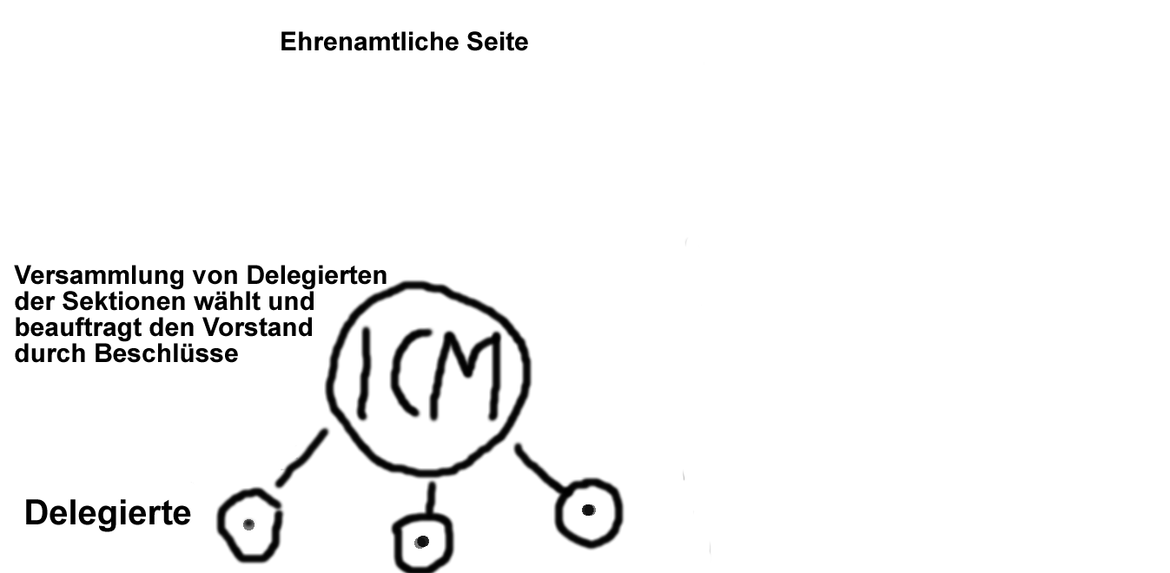
Die Internationale Organisation
Notes:
-IEC (International Executive Committee, Ehrenamtlicher Internationaler Vorstand) wird vom ICM gewählt und durch Beschlüsse beauftragt.

Slide 29
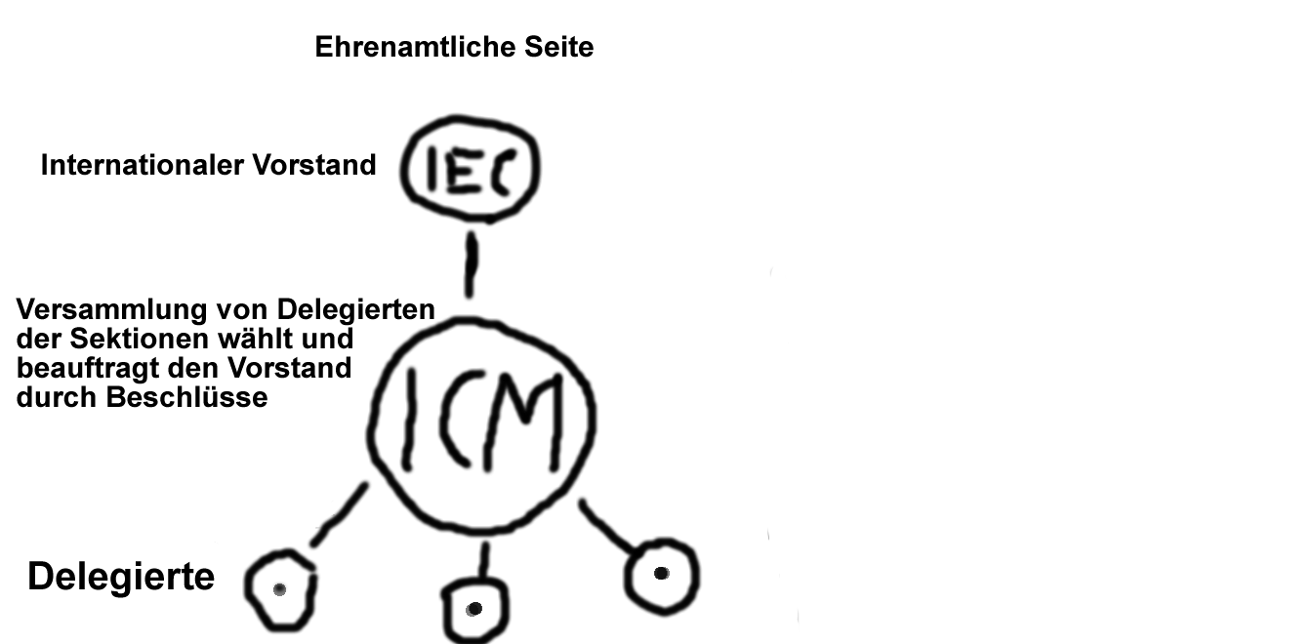
Die Internationale Organisation

Slide 30
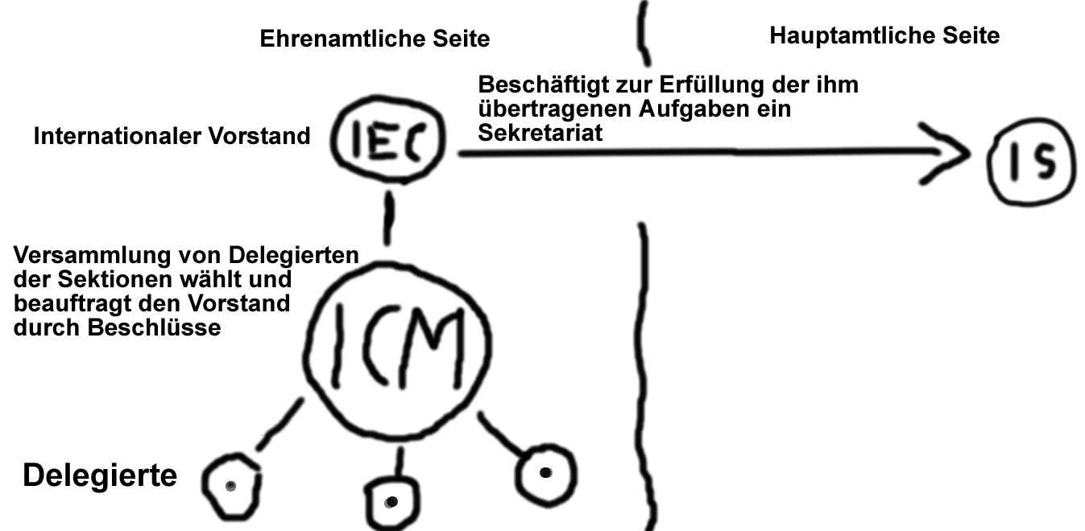
Die Internationale Organisation

Slide 31
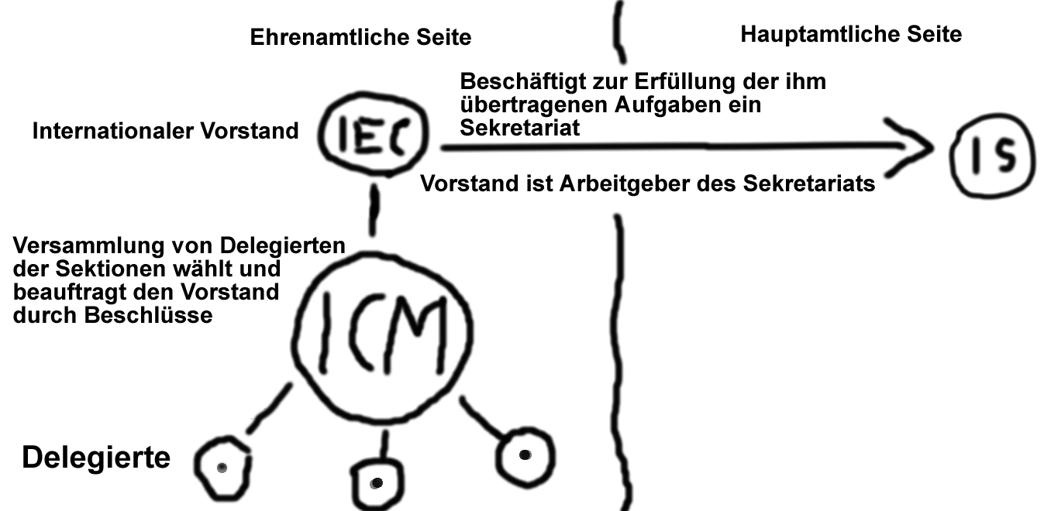
Die Internationale Organisation

Slide 32
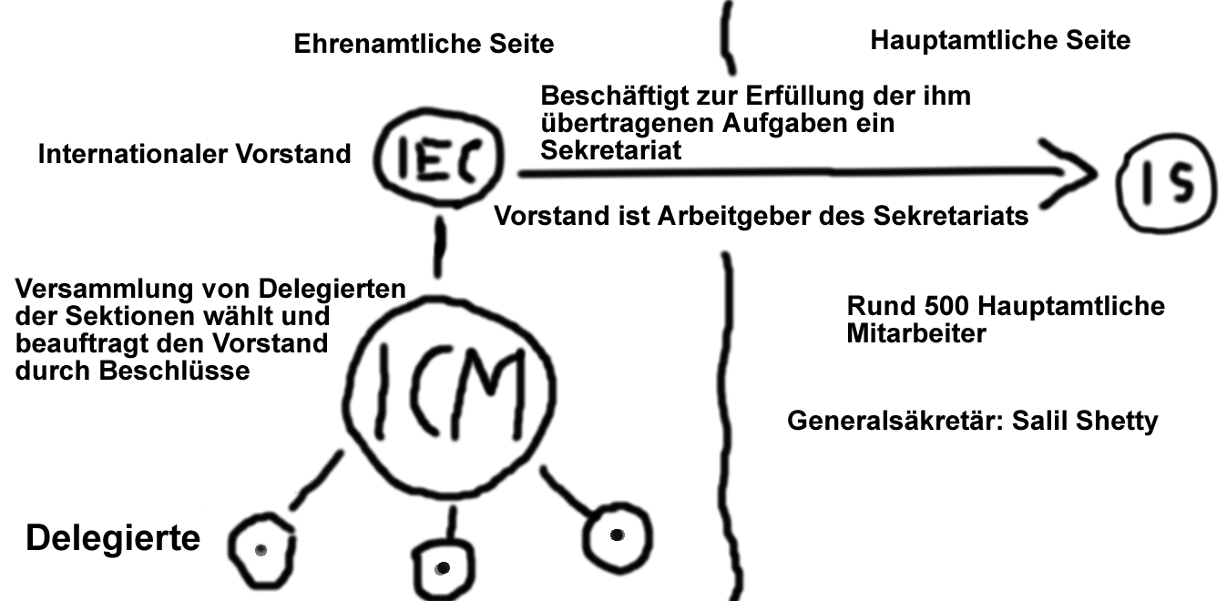
Die Internationale Organisation

Slide 33

Die Sektion der Bundesrepublik Deutschland
Notes:
JV=(Mitgliederversammlung der deutschen Sektion) findet jährlich an Pfingsten statt. Letztes Jahr in Ulm, dieses Jahr in Bochum.

Slide 34
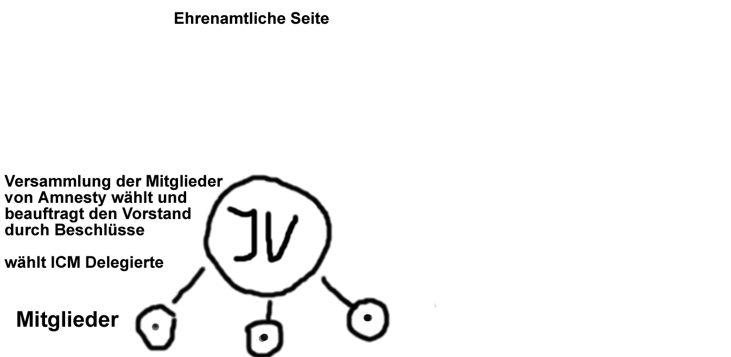
Die Sektion der Bundesrepublik Deutschland

Slide 35
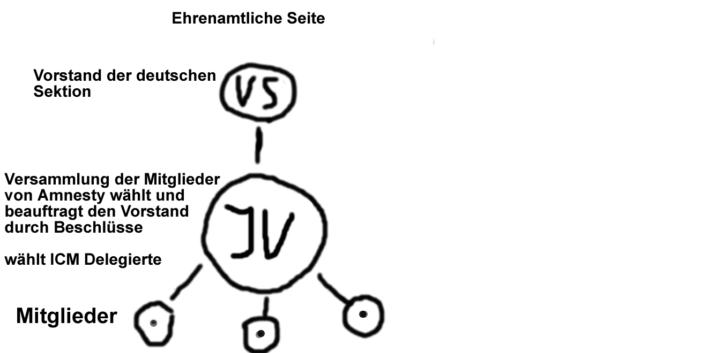
Die Sektion der Bundesrepublik Deutschland

Slide 36
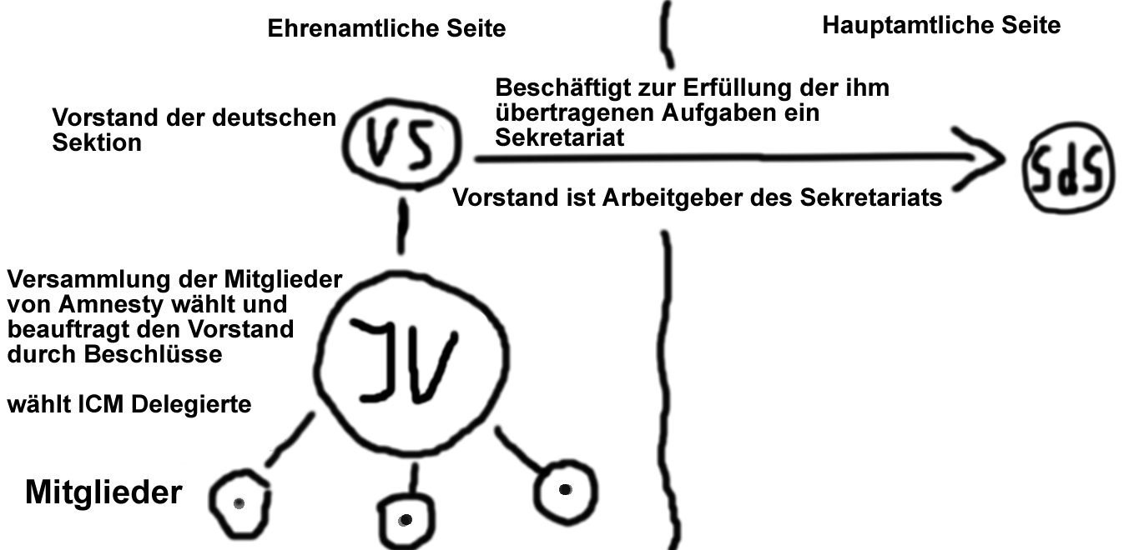
Die Sektion der Bundesrepublik Deutschland

Slide 37
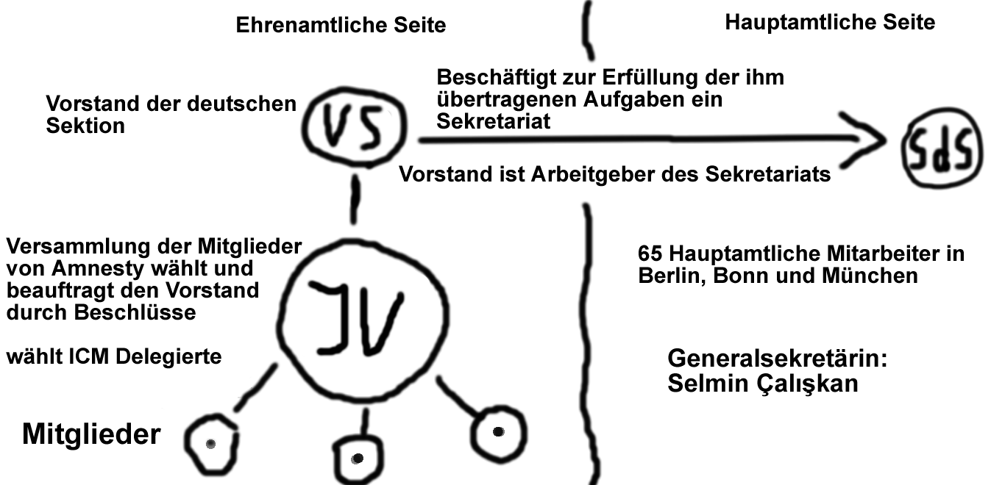
Die Sektion der Bundesrepublik Deutschland

Slide 38
Koordinationsgruppen
Kogruppen sind die Länder- und Themenspezialisten in der deutschen Sektion und bilden eine wichtige Schnittstelle zwischen dem IS, dem SdS und uns als lokale Gruppe.

Slide 39
Koordinationsgruppen
Informationen aus dem IS werden an Kogruppen weitergeleitet dort aufbereitet und an die daran interessierten lokalen Gruppen weitergeleitet.

Slide 40
Koordinationsgruppen
Koordinationsgruppen sind Ansprechpartner für die lokalen Gruppen

Slide 41
Koordinationsgruppen
Kogruppen sind die Länder- und Themenspezialisten in der deutschen Sektion und bilden eine wichtige Schnittstelle zwischen dem IS, dem SdS und uns als lokale Gruppe.
Informationen aus dem IS werden an Kogruppen weitergeleitet dort aufbereitet und an die daran interessierten lokalen Gruppen weitergeleitet.
Koordinationsgruppen sind Ansprechpartner für die lokalen Gruppen

Slide 42
Mitglied werden, warum?
Ein Mitglied kann helfen Menschenrechtsverletzungen zu beenden.

Slide 43
Mitglied werden, warum?
Ein Mitglied kann helfen die dafür
Verantwortlichen zur Rechenschaft zu ziehen

Slide 44
Mitglied werden, warum?
Ein Mitglied kann den Opfern von Menschenrechtsverletzungen eine Stimme geben.

Slide 45
Mitglied werden, warum?
Ein Mitglied ist Teil von Amnesty International, der größten Menschenrechtsorganisation der Welt

Slide 46
Mitglied werden, warum?
Ein Mitglied kann helfen Menschenrechtsverletzungen zu beenden.
Ein Mitglied kann helfen die dafür
Verantwortlichen zur Rechenschaft zu ziehen
Ein Mitglied kann den Opfern von Menschenrechtsverletzungen eine Stimme geben.
Ein Mitglied ist Teil von Amnesty International, der größten Menschenrechtsorganisation der Welt

Slide 47
Was machen wir?
Einen Menschenrechtsverletzer kann man am ehesten treffen indem man die begangenen Menschenrechtsverletzungen öffentlich macht.

Slide 48
Was machen wir?
In der Regel haben unsere Aktivitäten zum Ziel die Bevölkerung zu informieren und dadurch die Menschen zu veranlassen Briefe, Postkarten, Petitionen an die Menschenrechtsverletzer zu schreiben.

Slide 49
Was machen wir?
Natürlich schreiben wir auch selbst Briefe, Postkarten und Petitionen an die Behörden.

Slide 50
Was machen wir?
Spenden sammeln zur Finanzierung der Aufgaben der Sektion

Slide 51
Was machen wir?
Einen Menschenrechtsverletzer kann man am ehesten treffen indem man die begangenen Menschenrechtsverletzungen öffentlich macht.
In der Regel haben unsere Aktivitäten zum Ziel die Bevölkerung zu informieren und dadurch die Menschen zu veranlassen Briefe, Postkarten, Petitionen an die Menschenrechtsverletzer zu schreiben.
Natürlich schreiben wir auch selbst Briefe, Postkarten und Petitionen an die Behörden.
Spenden sammeln zur Finanzierung der Aufgaben der Sektion

Slide 52
Was machen wir?
Es sind die Unterschriften von gewöhnlichen Menschen, die Regierungen daran erinnern, dass sie nicht tun können was sie wollen. Unterschriften wie Eure, die außergewöhnliches leisten.

Slide 53
Was machen wir?
Deshalb kämpfen wir gemeinsam mit Euch gegen Unterdrückung und Willkür. Und das werden wir auch in Zukunft tun. Denn zusammen sind wir die größte Menschenrechtsbewegung der Welt und können etwas bewegen.

Slide 54
Was machen wir?
Es sind die Unterschriften von gewöhnlichen Menschen wie Euch, die Regierungen daran erinnern, dass sie nicht tun können was sie wollen. Unterschriften wie Eure, die außergewöhnliches leisten.
Deshalb kämpfen wir gemeinsam mit Euch gegen Unterdrückung und Willkür. Und das werden wir auch in Zukunft tun. Denn zusammen sind wir die größte Menschenrechtsbewegung der Welt und können etwas bewegen.

Slide 55
Einen herzlichen Dank
für das geduldige Zuhören und Mitdenken!

